Slide 1
Проект «Осень золотая в гости к нам пришла»
Проект подготовила и провела воспитатель Стародубцева Г.П.

Slide 2
Цель проекта
выяснить представления детей о сезонных изменениях в природе;
заинтересовать детей и родителей проблемой;
провести наблюдения за изменениями в неживой природе, в жизни животных, птиц, растений в осенний период;

Slide 3
Задачи проекта:
Обучающие:
формировать у детей представления о сезонных изменениях в природе;
формировать обобщенные способы умственной деятельности и средства построения познавательной деятельности.

Slide 4
Развивающие:
развивать умственные операции сравнения и обобщения;
развивать познавательный интерес ко всему живому, желание получать новые знания ; любознательность, наблюдательность и фантазию;
приобретать детьми опыт исследовательской деятельности;
развивать мотивацию на здоровый образ жизни.

Slide 5
Воспитательные:
воспитывать эмоциональное отношение к природе;
воспитывать любовь к природе, желание оберегать ее и охранять.

Slide 6
Форма реализации:
дидактические, коммуникативные;
пальчиковые, малоподвижные игры;
непрерывная образовательная деятельность;
беседы;
рассматривание иллюстраций, картин;
использование ноутбука для просмотра презентаций об осени;
работа с родителями.

Slide 7
Ожидаемые результаты:
- познавательное развитие: расширение знаний о сезонных изменениях в природе, об их причинах;
- речевое развитие: активизация и обогащение словарного запаса детей по теме проекта, формирование умения правильно формулировать предложения, составлять рассказы по предложенному материалу;

Slide 8
- социально-коммуникативное развитие: формирование у детей ответственного отношения к природе как к основе экологических условий жизни;
- художественно-эстетическое развитие: достижение положительного эмоционального отклика у детей при знакомстве с произведениями живописи и музыки, отражение своих эмоций в собственной изобразительной деятельности;
- физическое развитие: повышение эмоционального, психологического, физического благополучия детей

Slide 9
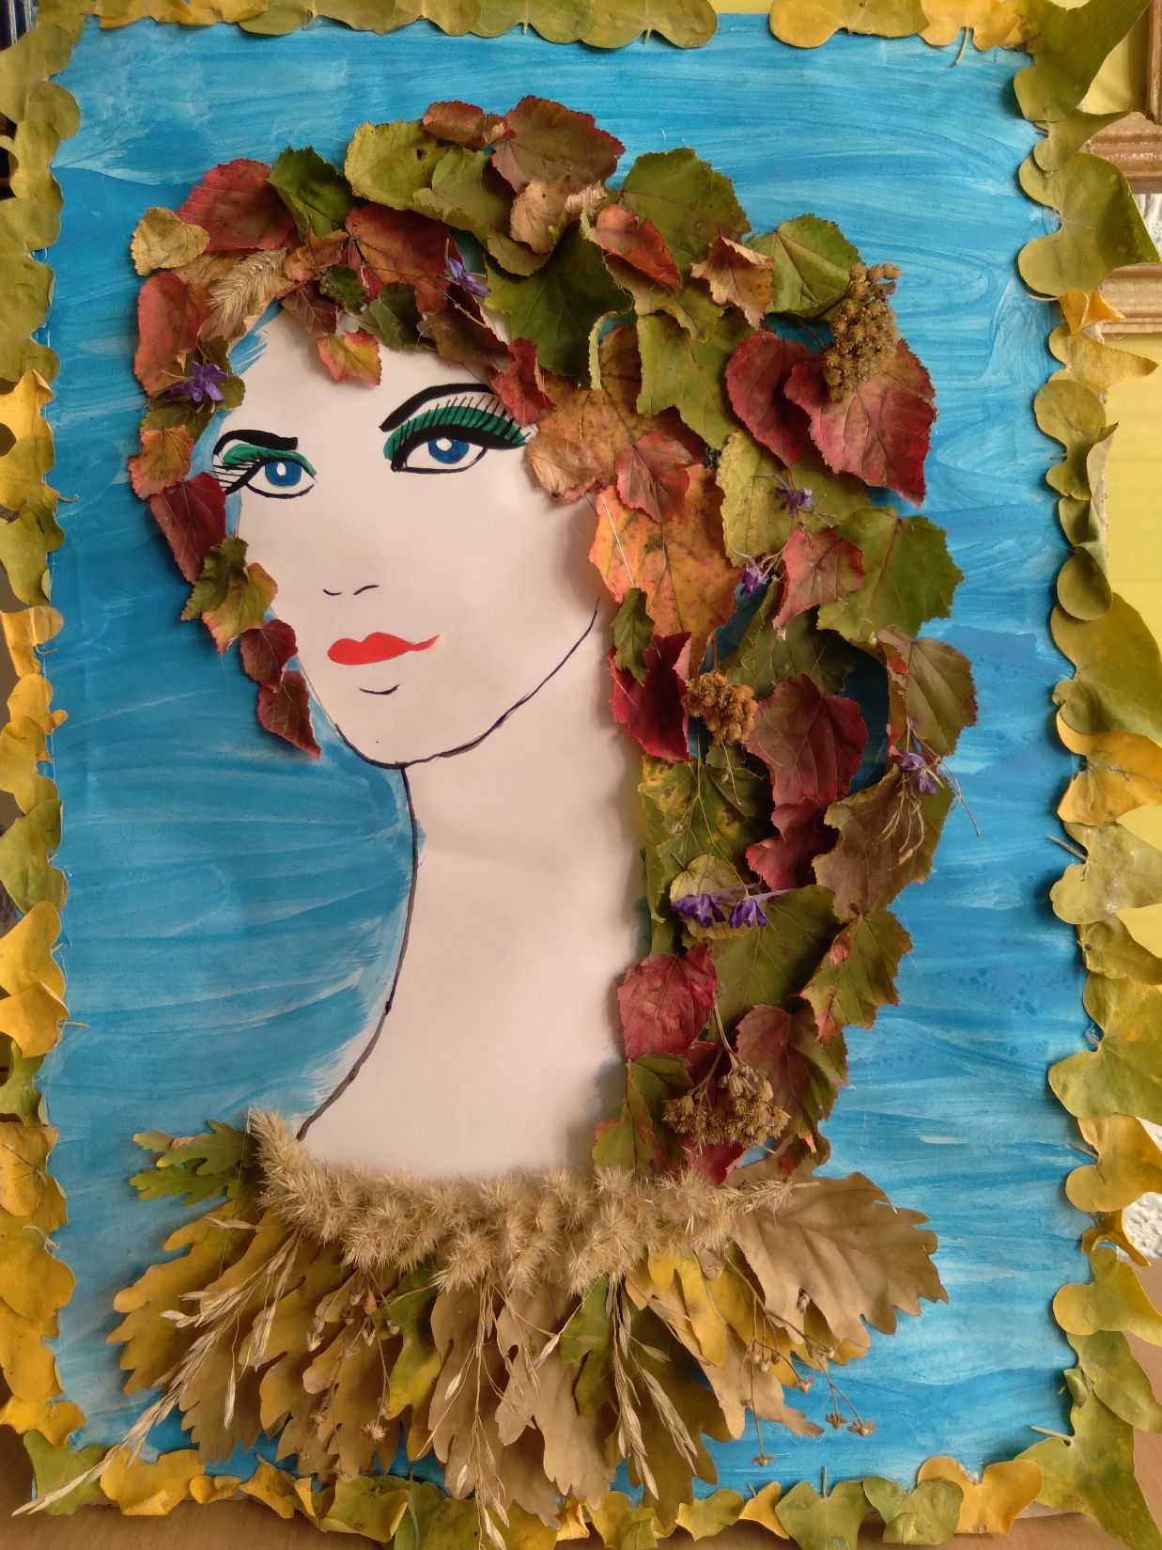
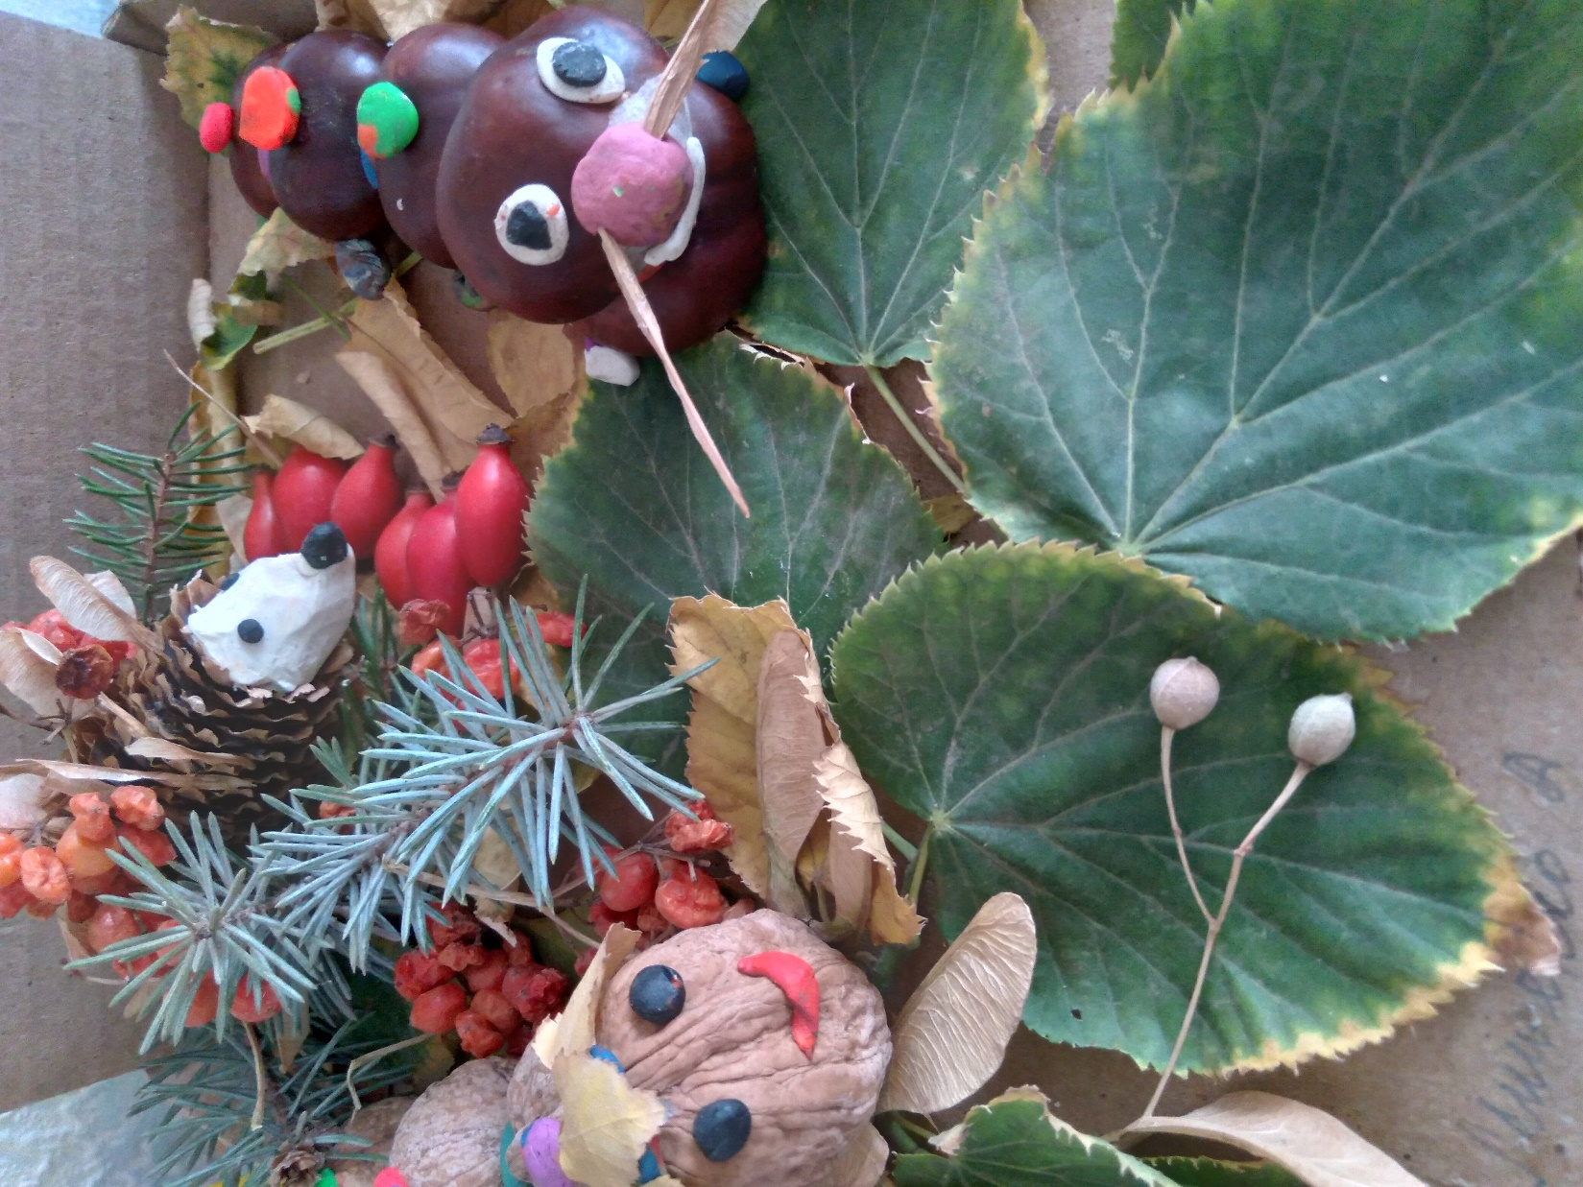
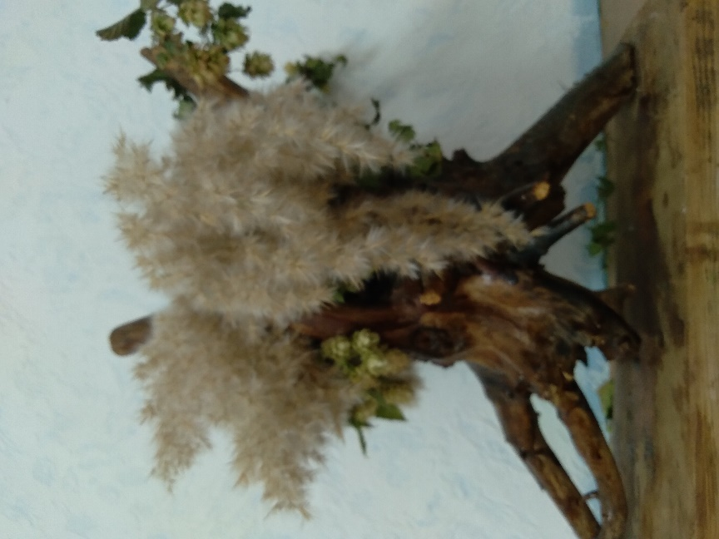
Конкурс поделок

Slide 10
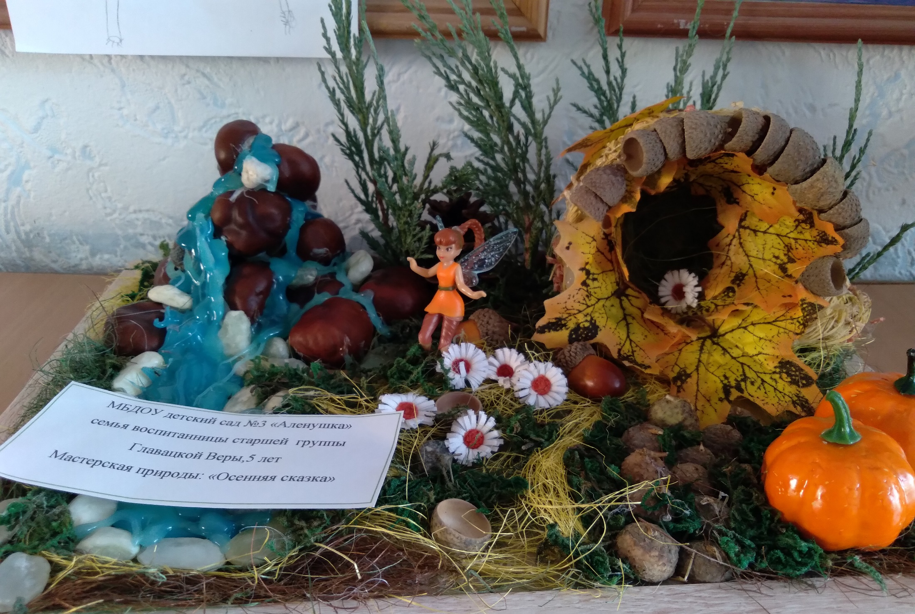
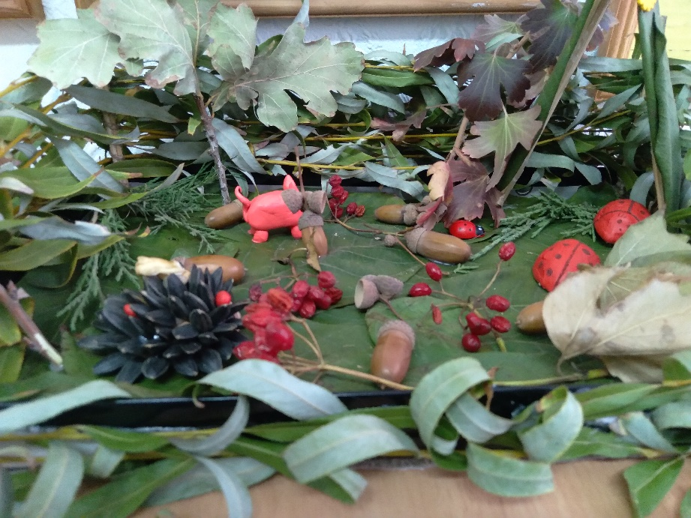
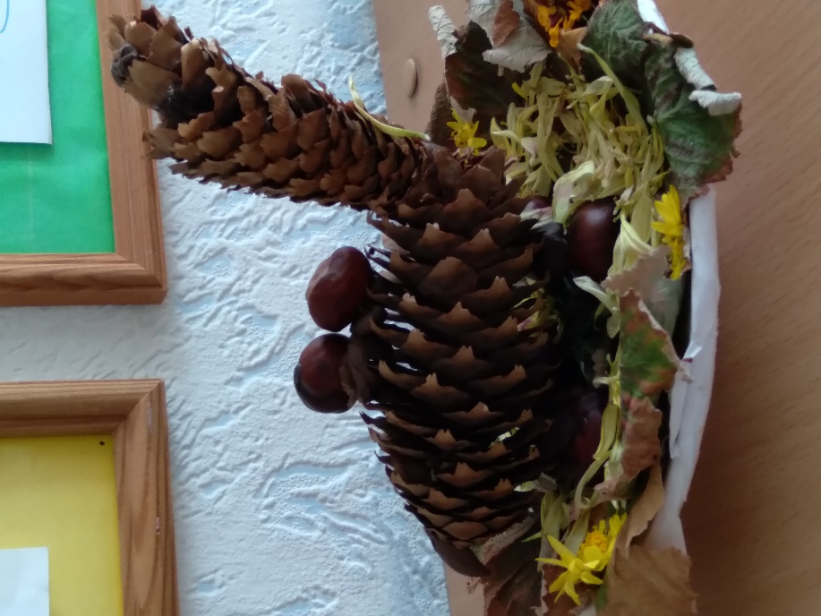

Slide 11
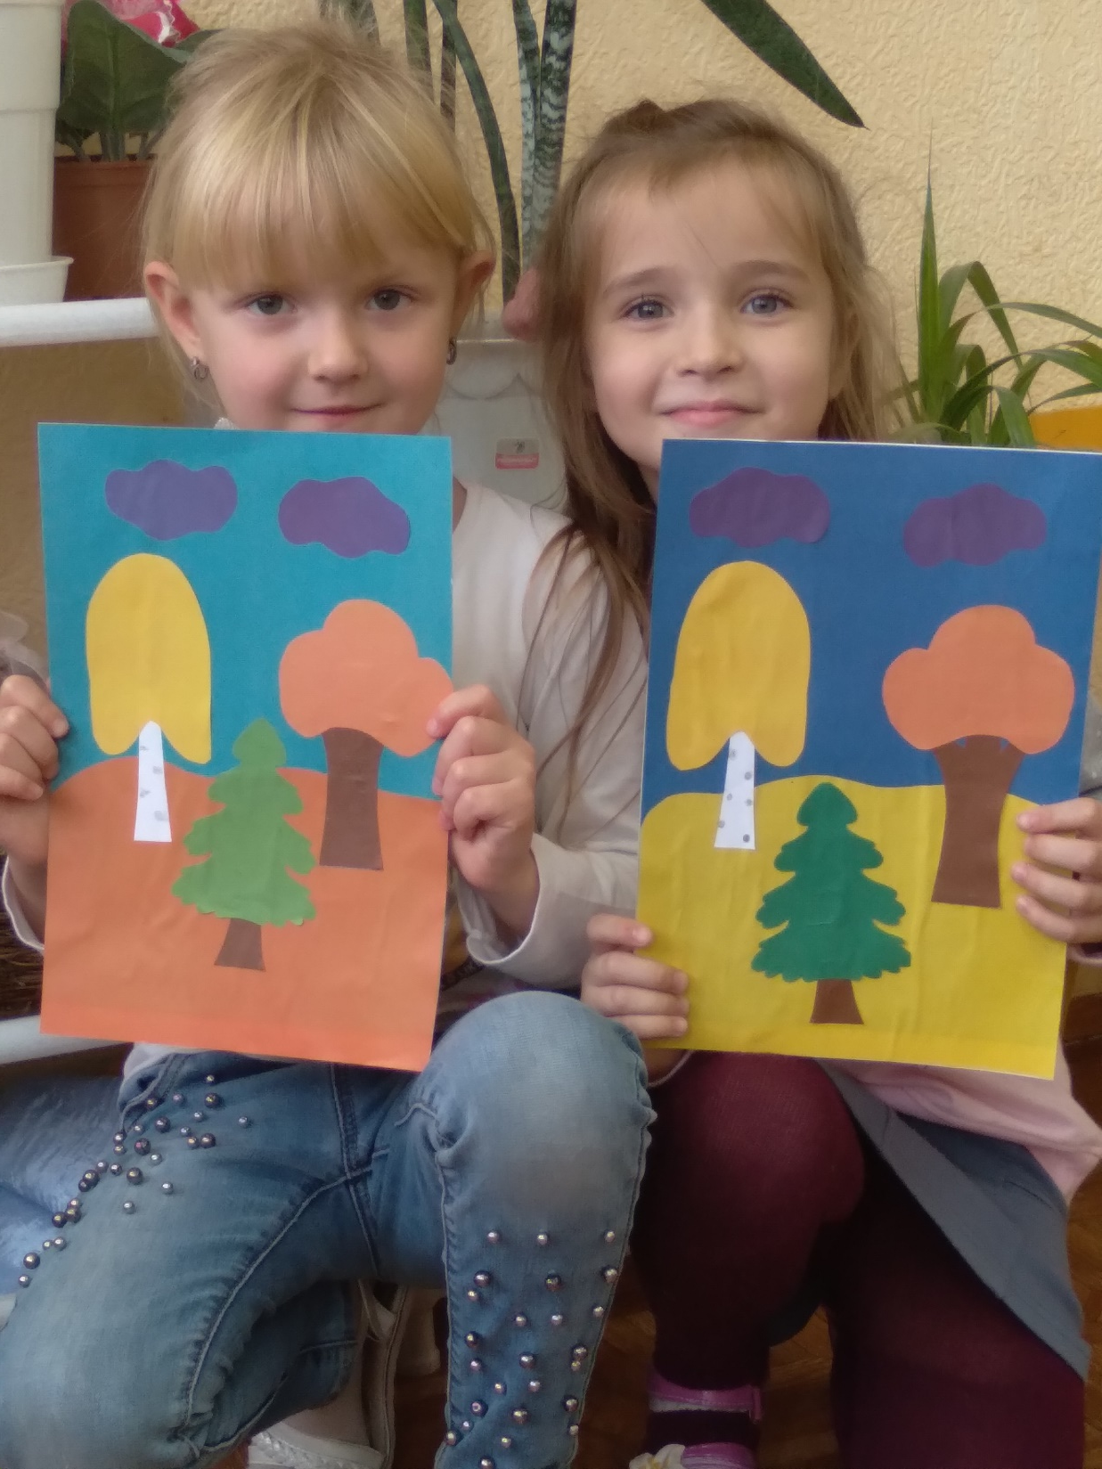
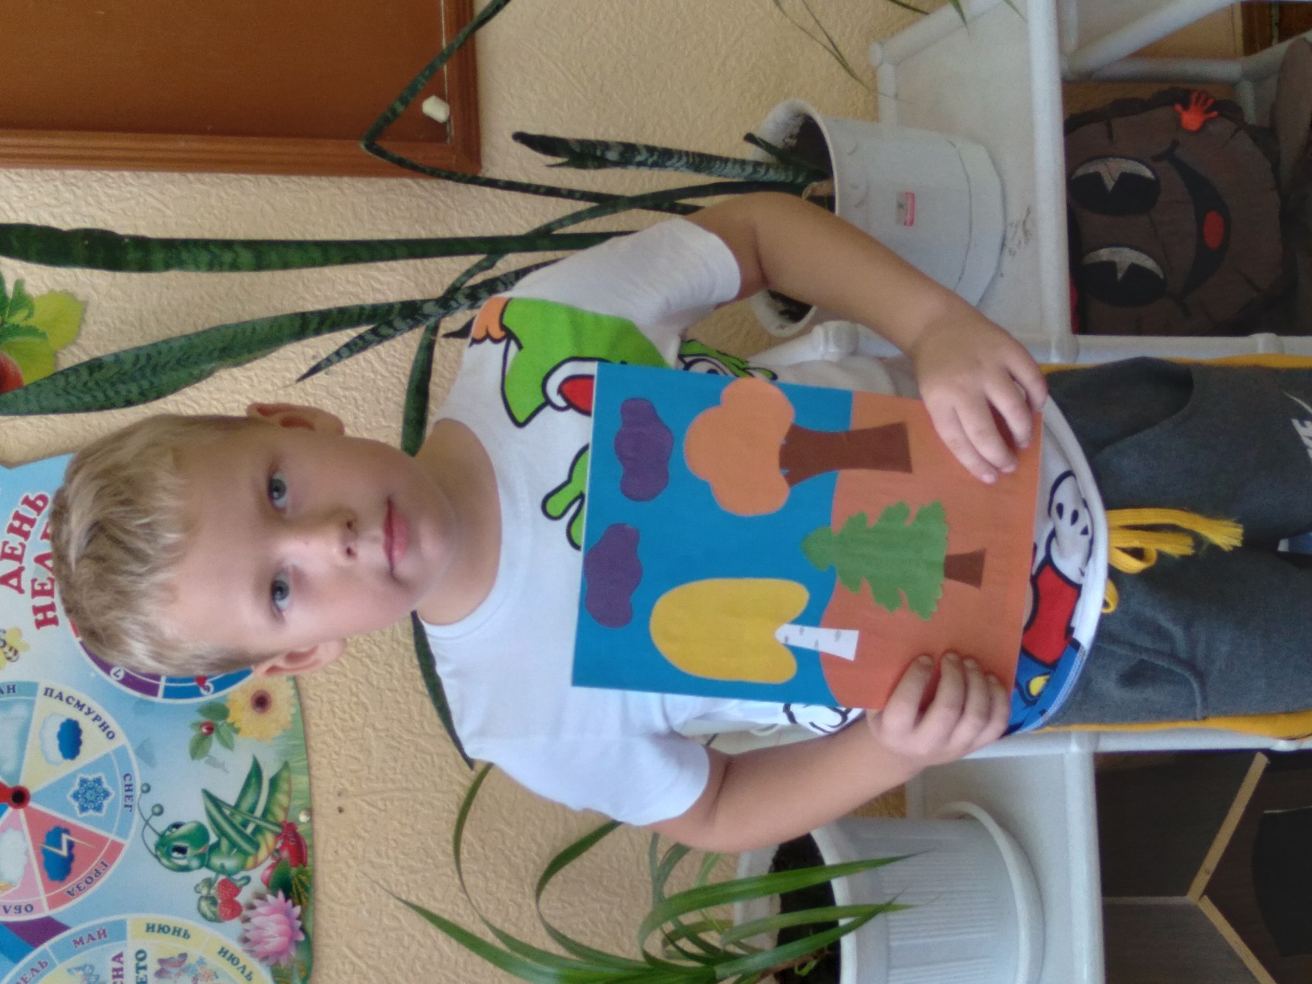
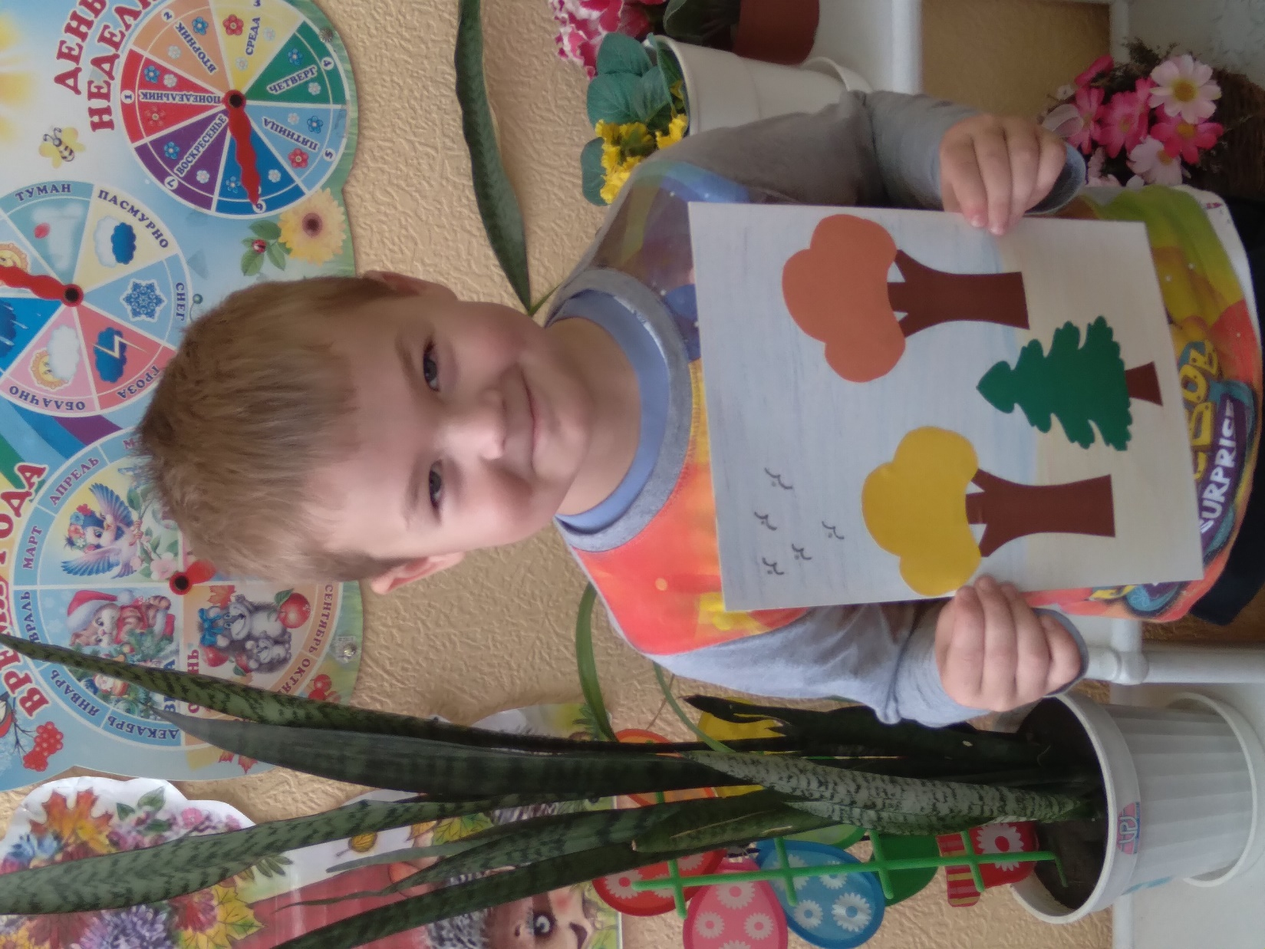
Совместная деятельность

Slide 12
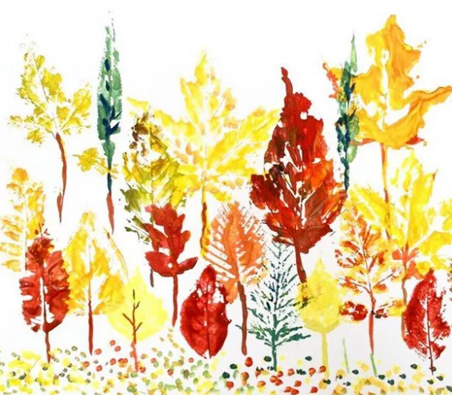
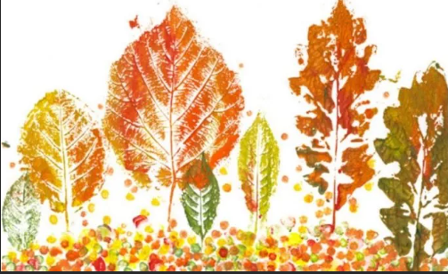

Slide 13
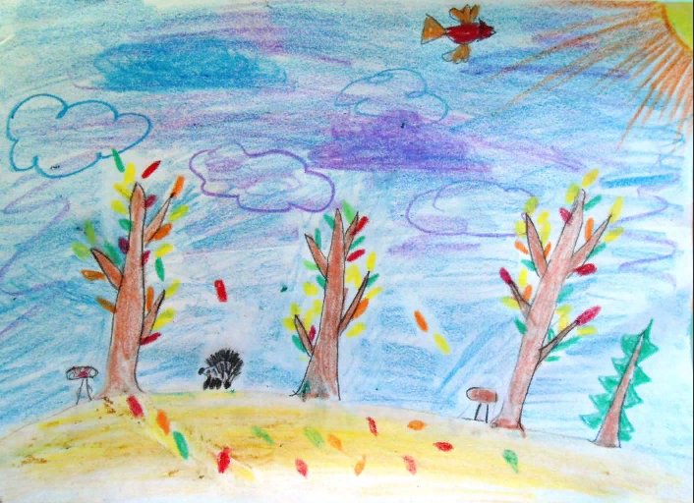
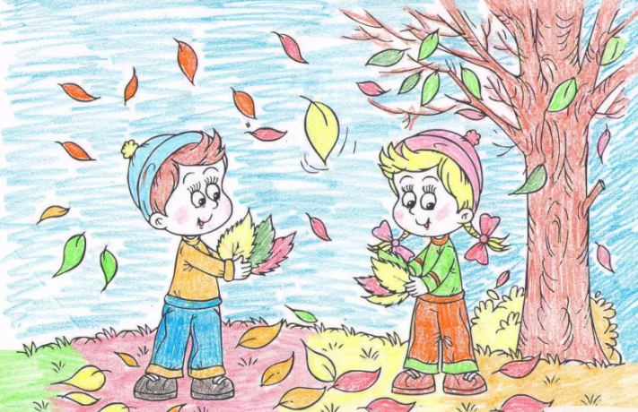
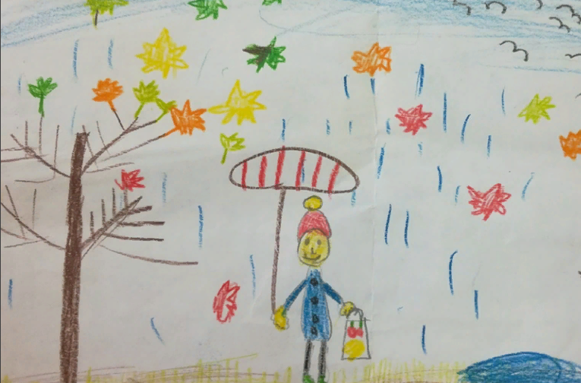

Slide 14
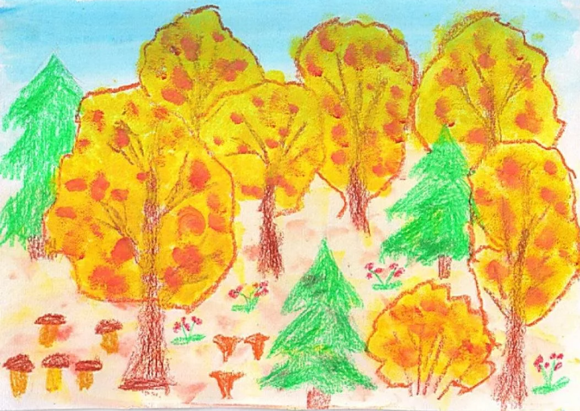
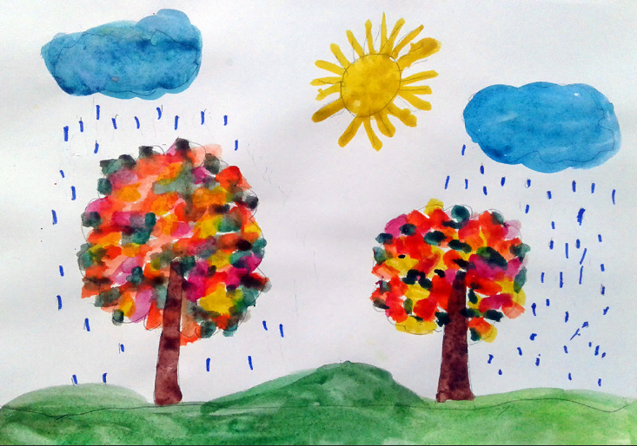

Slide 15
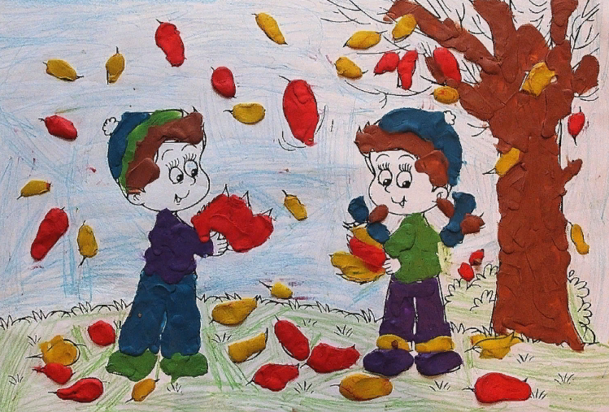
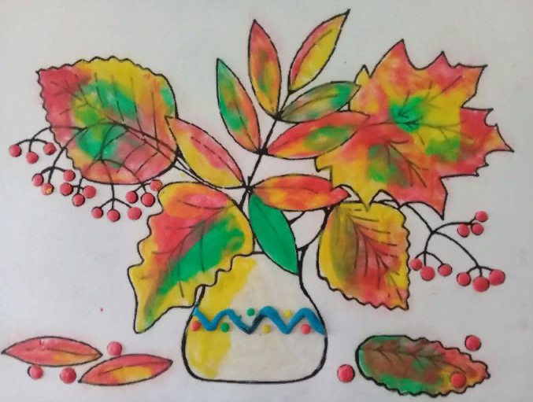
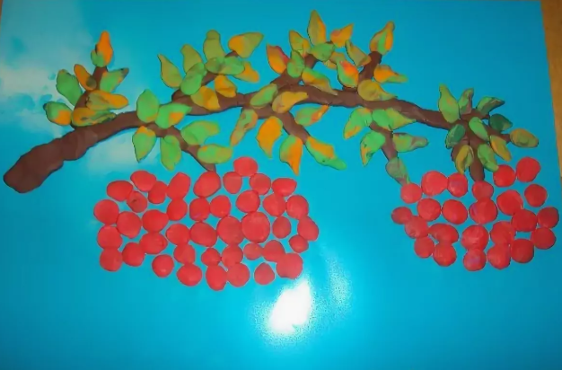
Работа кружка

Slide 16
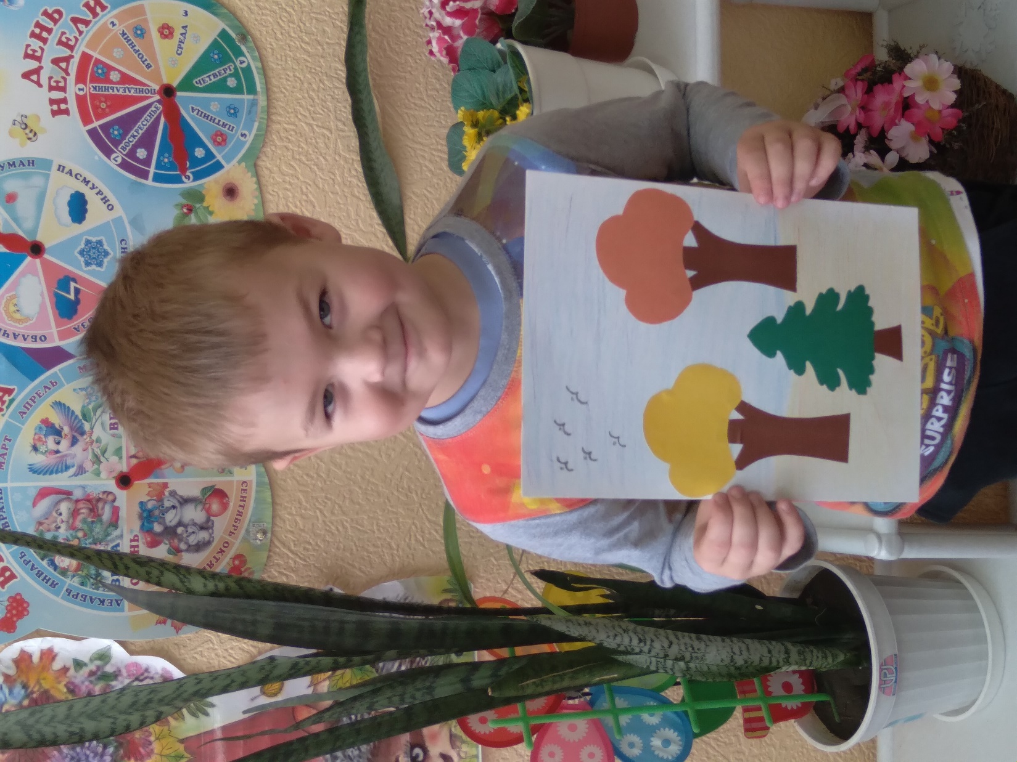
Наши достижения

Slide 17
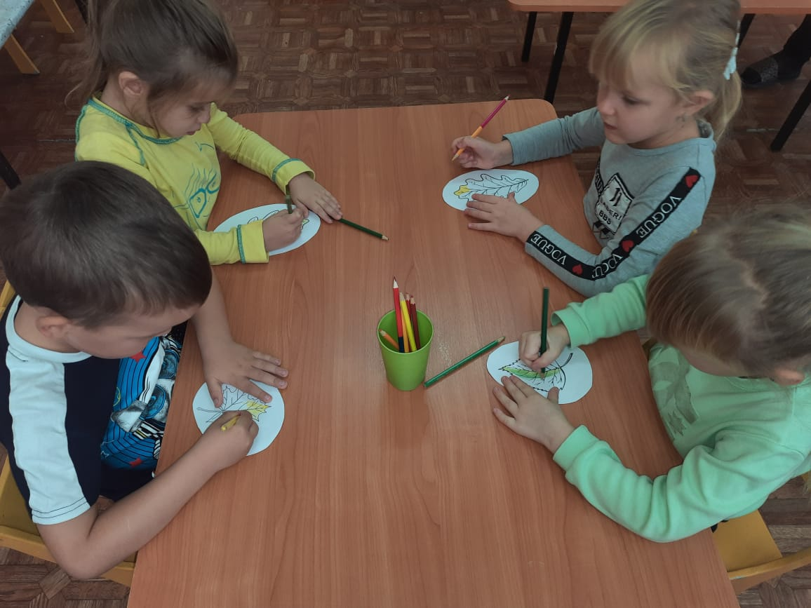
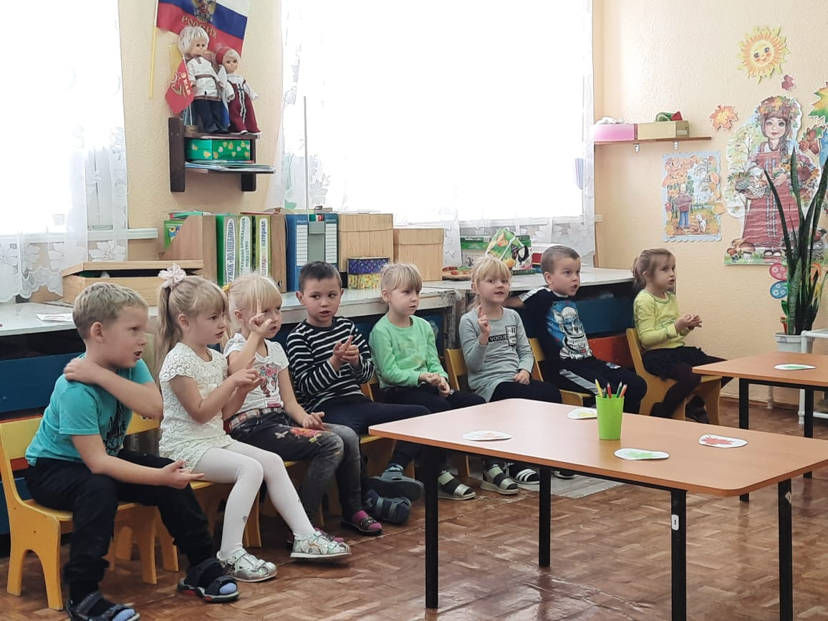
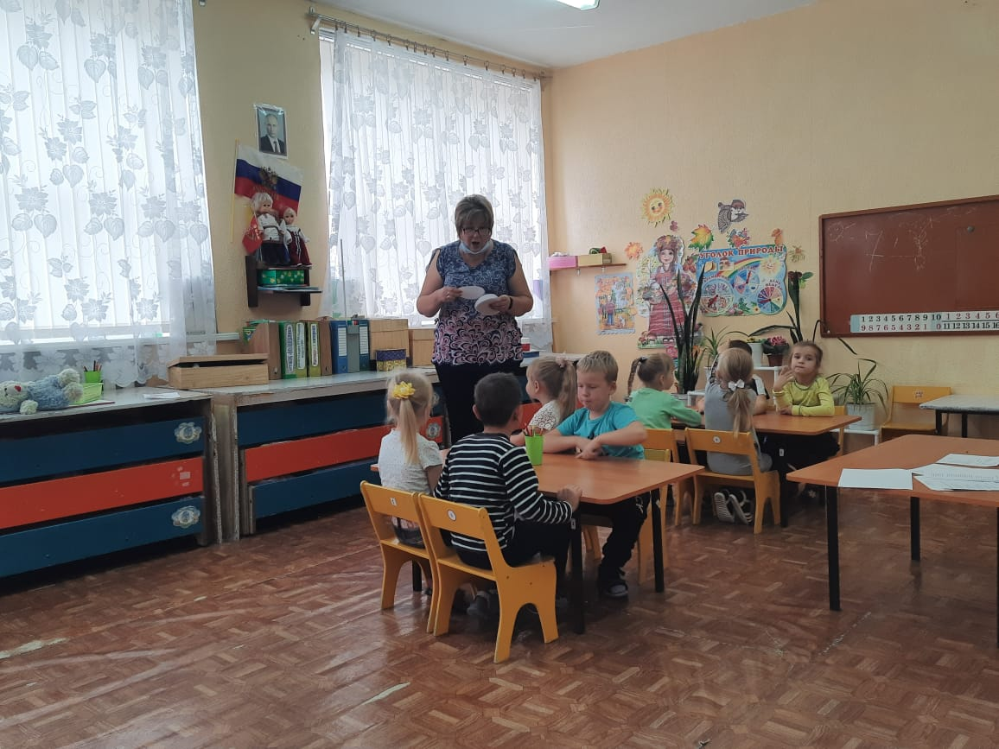
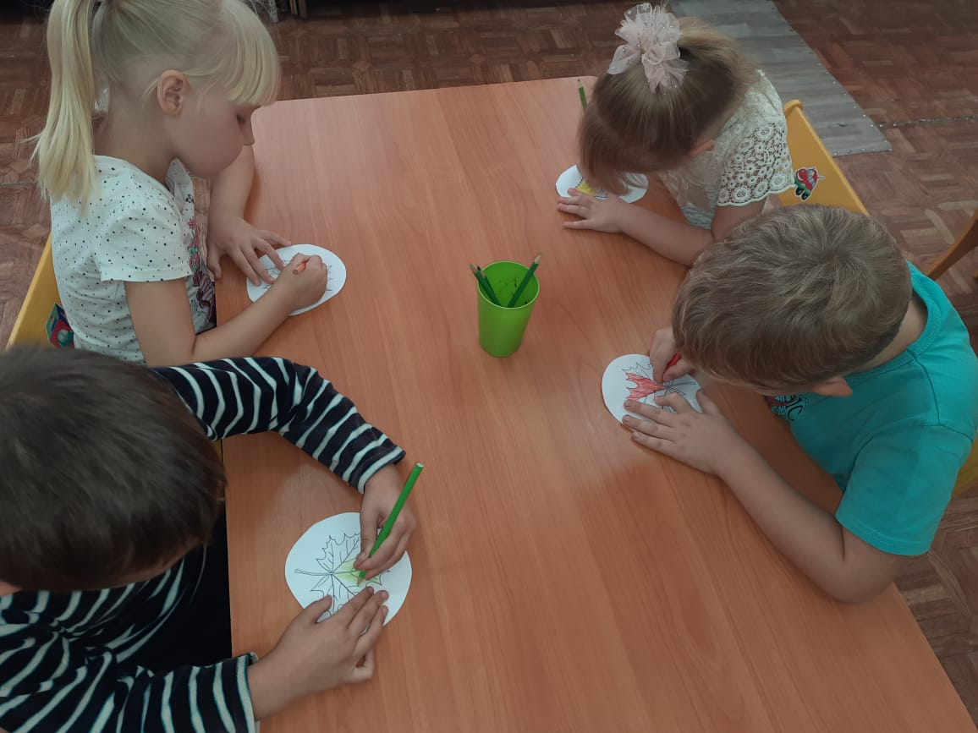
Итоговое НОД

Slide 18
Оценка результатов проекта.
В ходе реализации проекта достигнуты следующие результаты:
- у детей создано радостное, настроение;
- сформирован интерес к совместному творчеству, к изготовлению поделок из природного материала;
- установились партнерские отношения между детьми и родителями, благодаря совместной деятельности;
- углубились знания о природе, укрепилось представление о необходимости бережного отношения к ней, углубились знания об осени и ее признаках;
- совершенствовалось умение осуществлять экспериментальную и исследовательскую деятельность.

Slide 19
Спасибо
за внимание!

Slide 20
Интернет- ресурсы
Фон -http://www.goodfon.ru/download.php?id=271971&rash=3289x2166
Картинка для титульного листа - http://img-fotki.yandex.ru/get/9362/58581001.18f/0_b2b27_b4f49612_S
Картинка для рабочего листа - http://img-fotki.yandex.ru/get/9164/58581001.18f/0_b2b26_84f15350_S
Клипарт осенние листья - http://img-fotki.yandex.ru/get/6717/58581001.190/0_b2b53_a75260a8_S

